Slide 1
PC방
프로젝트
신입개 발자 신우현
● ● ●

Slide 2
CONTENTS
개요
개발일정
개발환경
화면 설계도
DB 구조도
Controller 구조도
주요기능

Slide 3
개요
◆ 목적
피시방 이용자 및 관리자의 편의성 증진
◆ 프로그램 사용자
피시방 이용자 (손님)
피시방 관리자 (피시방 대표, 아르바이트생)

Slide 4
개발 일정
◆ 기간 : 2021.11.05 ~ 2021.11.10
날짜 | 내용
2021.11.05 | 주제 선정 화면 구성 및 화면 구조도 작성 Front 초안 제작(Scenebuilder)
2021.11.06 | Database 설계 Scenebuilder 화면전환 구현
2021.11.07 | Kiosk controller 작성
2021.11.08 | Admin controller 작성
2021.11.09 | Client controller 작성
2021.11.10 | 최종점검

Slide 5
개발 환경
◆ 운영 체제
Window10
Front-End 개발환경, 선택의 이유는?
전문적인 웹 디자이너가 아닌 저로써는 선택이 아닌 필수적인
웹 디자인툴로 SceneBuilder를 선택하게 되었습니다.
Back-End 개발환경, 선택의 이유는?
현업에서 사용하는 버전을 최대한 많이 겪어보기 위해 너무 낮지도 않고 높지도 않은 적절한 버전을 선택했습니다.
Mysql을 통해 대량의 데이터를 보관하고 적재적소에 사용할수있도록 학습하기 위해 선택하였습니다
◆ Teck Stack
  Java
  Javafx
  Mysql
  Eclipse
  SceneBuilder
  Git
  Tomcat

Slide 6
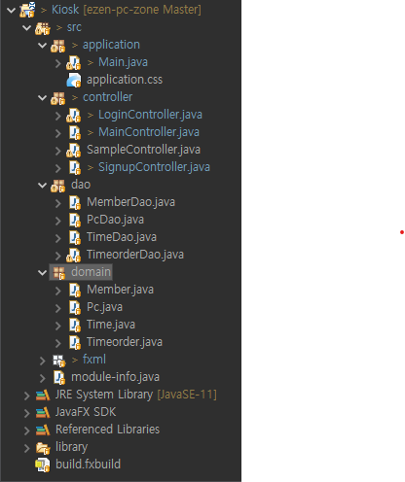
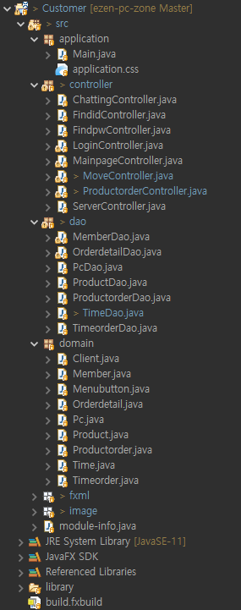
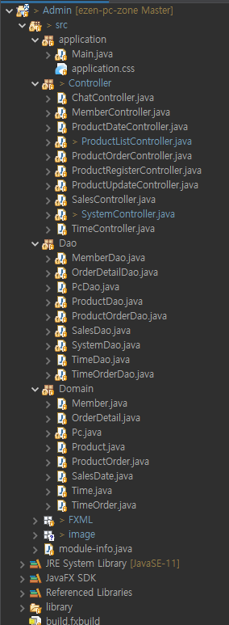
패키지 구조
Kiosk
Client
Admin

Slide 7
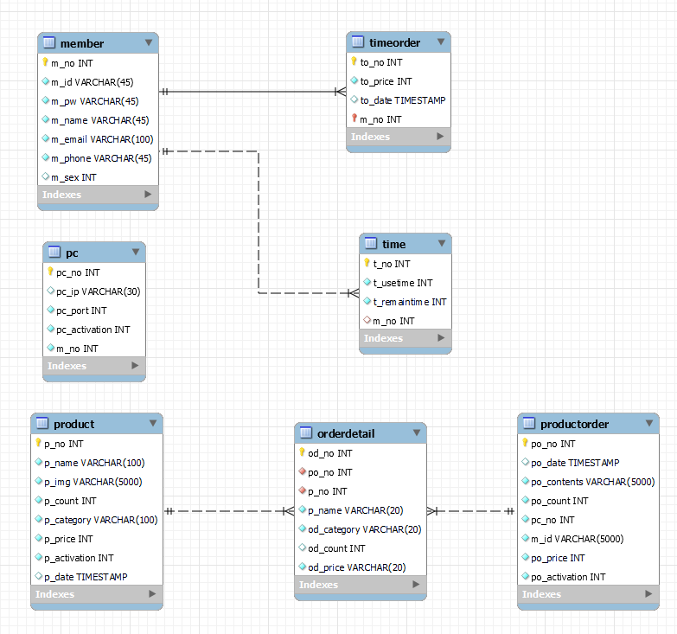
DB 설계도

Slide 8
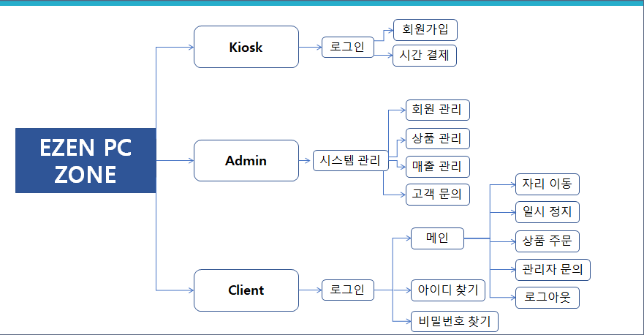
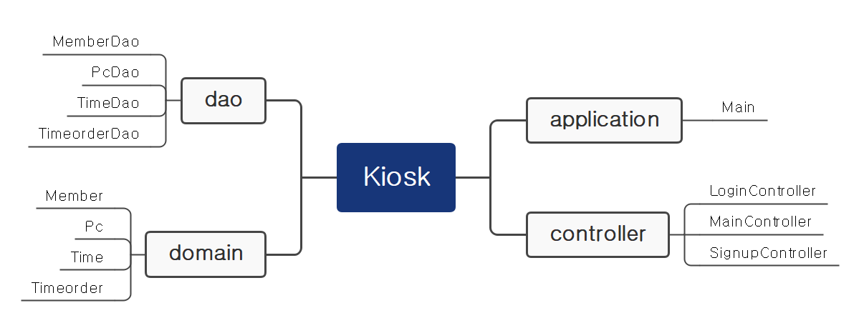
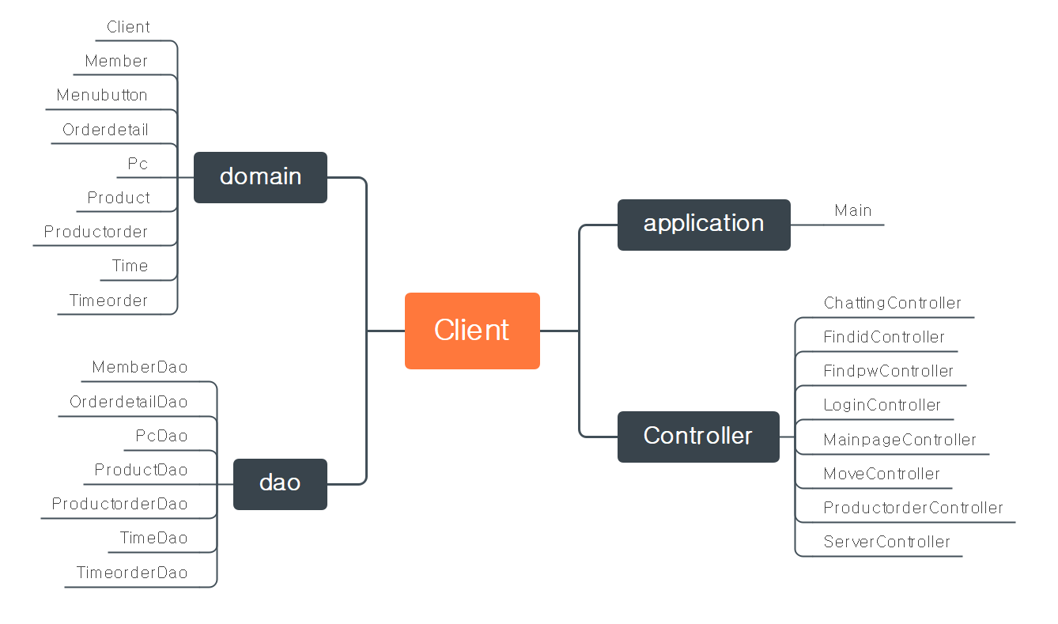
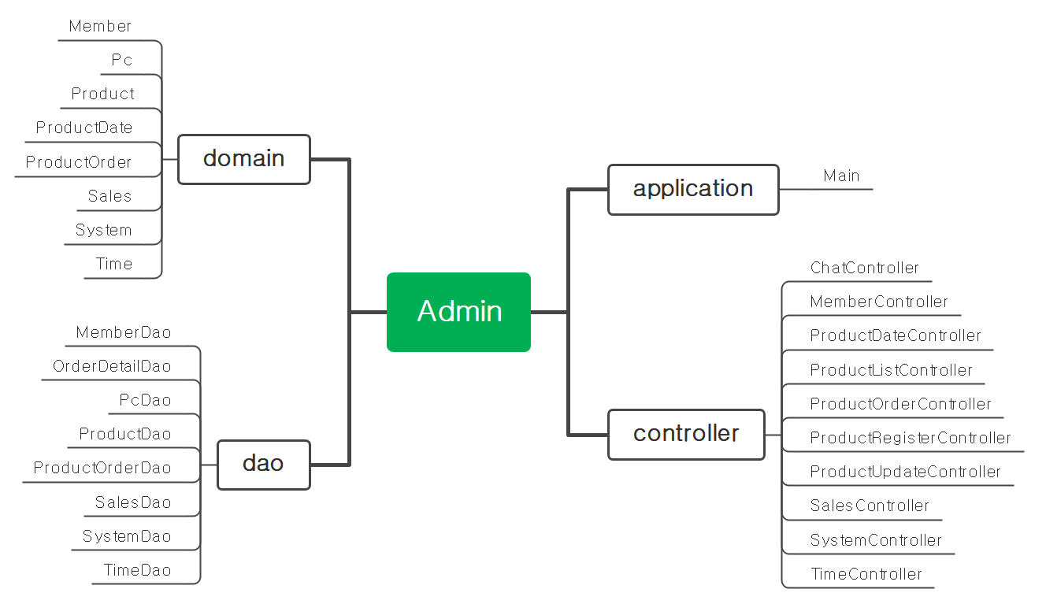
화면 설계도

Slide 9
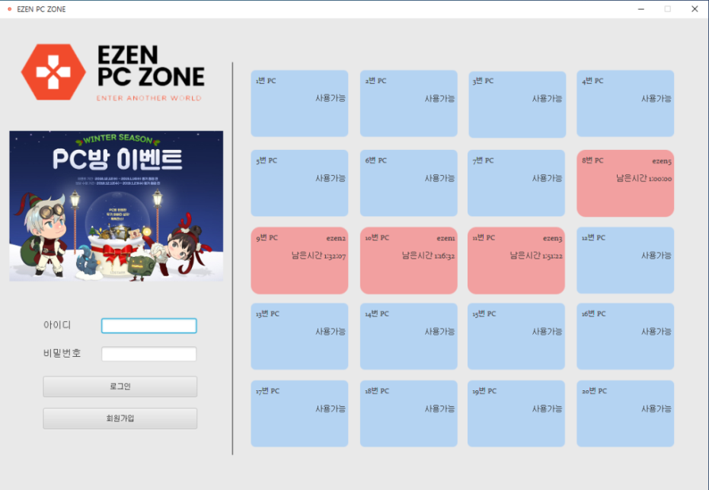
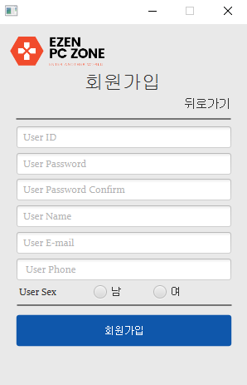
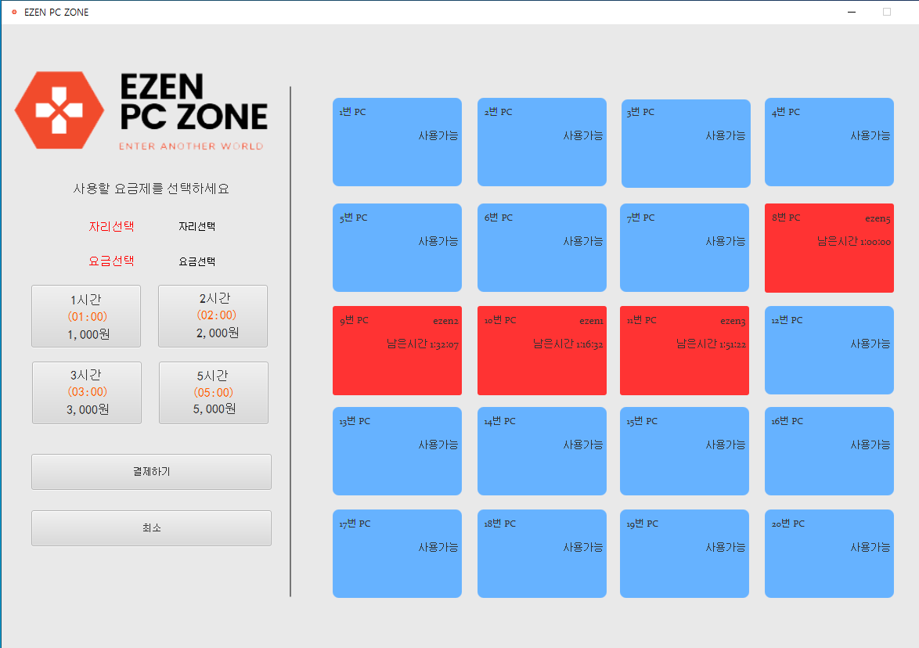
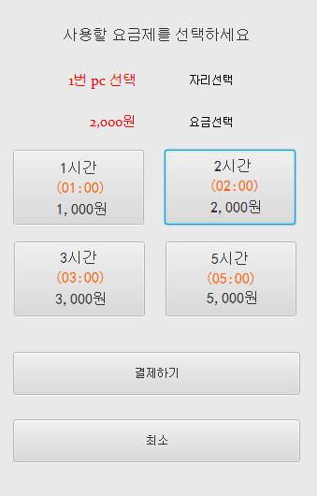
Kiosk Front
클라이언트가 회원가입을 해야만 pc좌석, 시간 결재가 가능하게 함
클라이언트가 로그인하면 시간과 좌석을 선택한 후 결재하기를 누르면 해당 좌석이 빨갛게 변하면서
이용제한을 걸어둔다.
로그인
회원가입
결제
결제

Slide 10
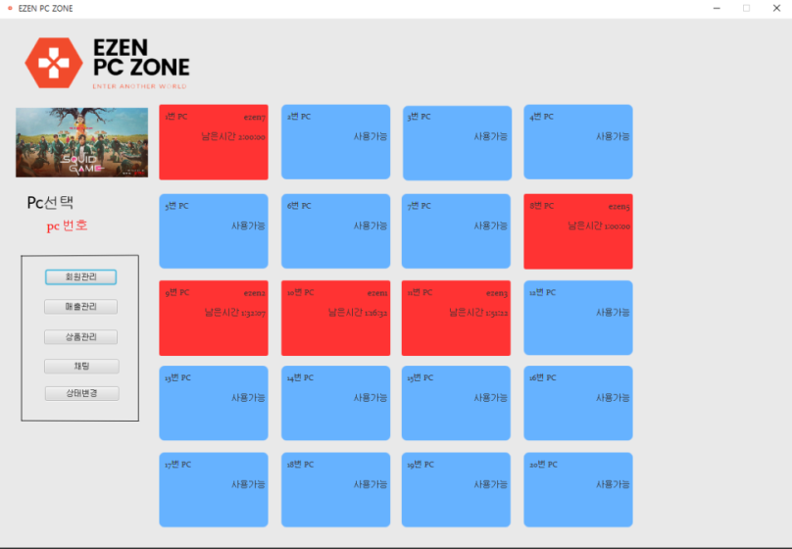
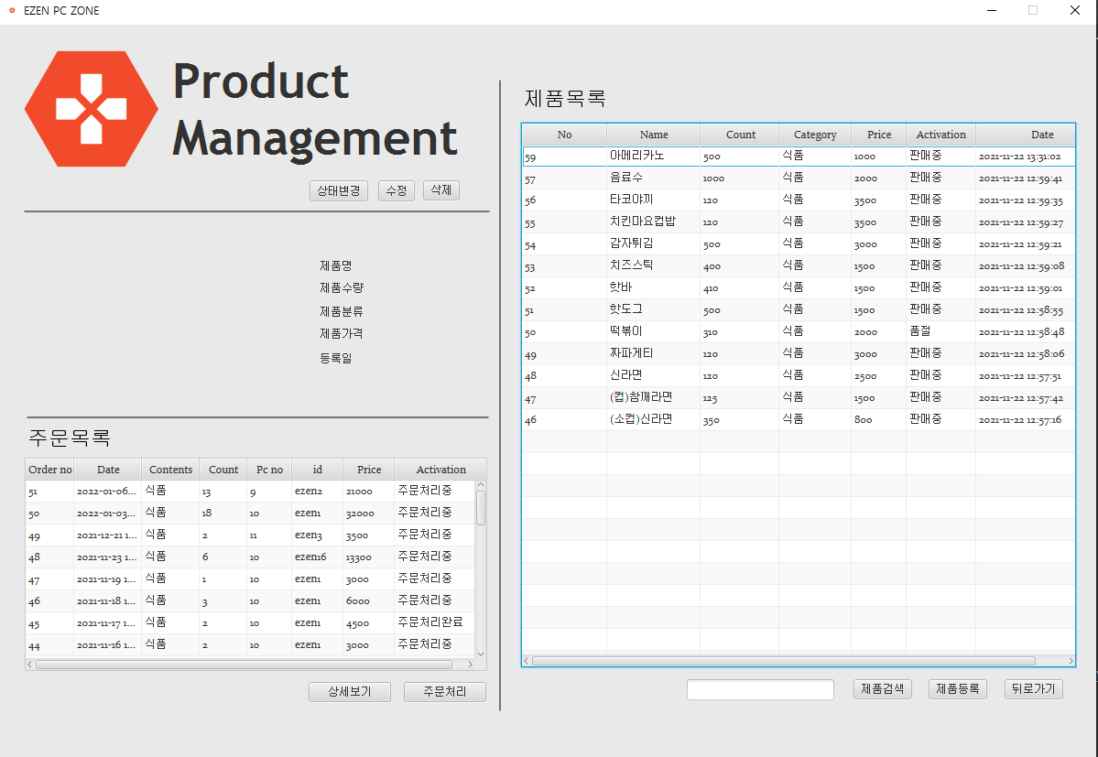
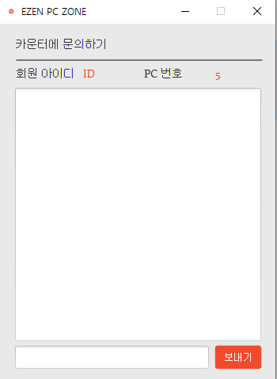
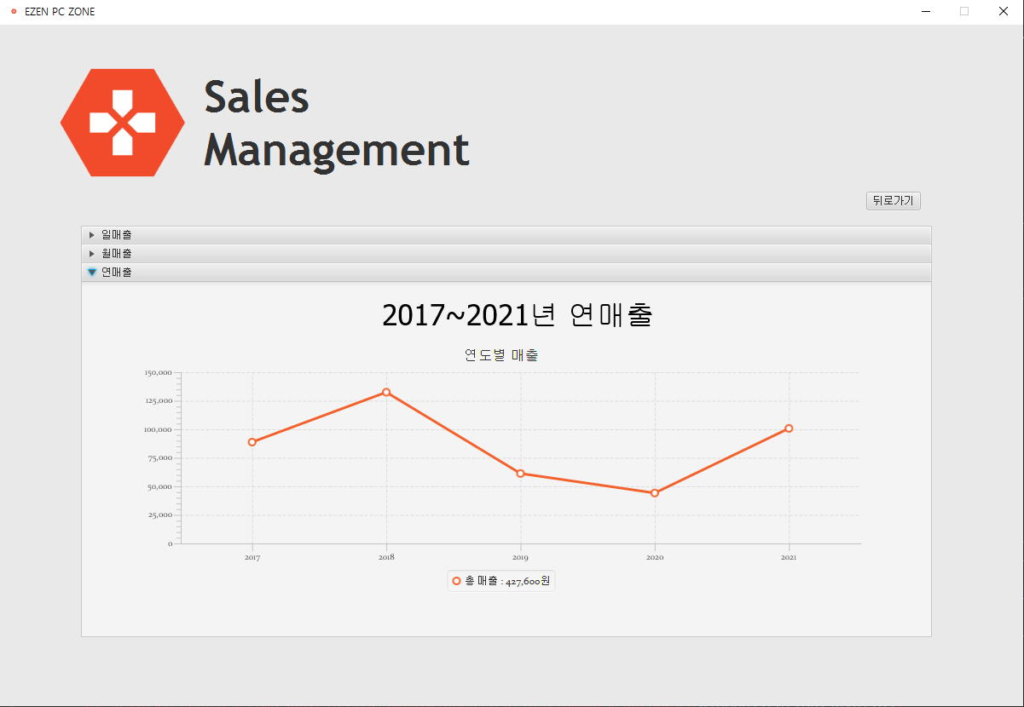
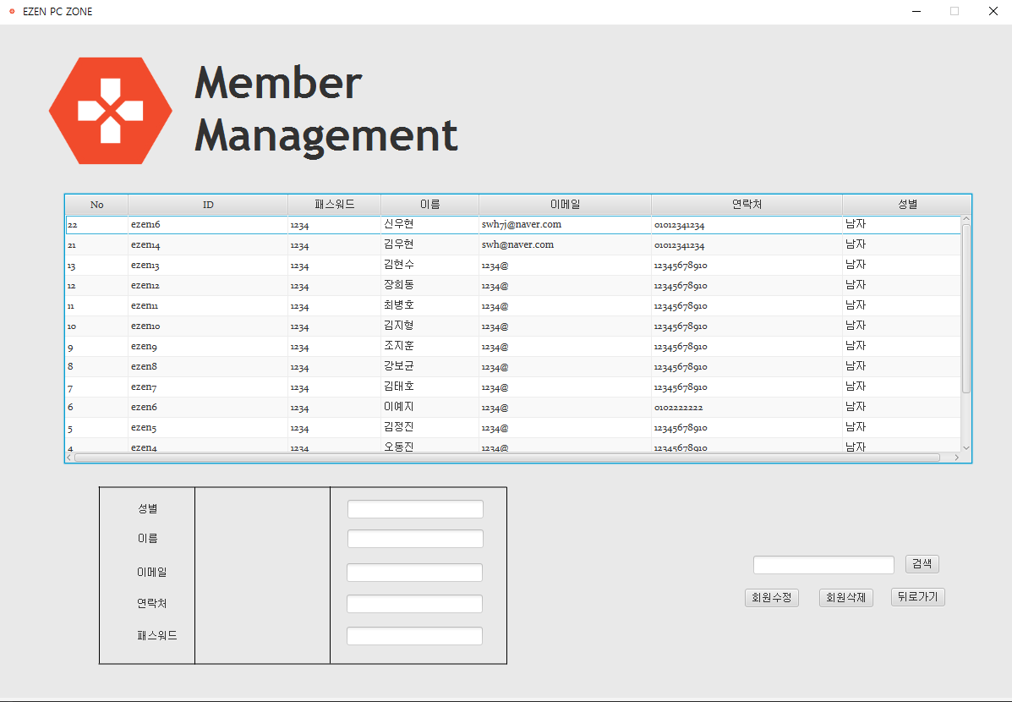
Admin Front
메인 화면에서 현재 좌석 현황을 볼수 있으며 누가 이용하는지 시간이 얼마나 남았는지 확인 가능
또한 컴퓨터의 상태변경이 가능하여 좌석이 이용불가능할 경우 상태를 제한할 수 있음.
회원관리에서 회원의 정보 수정 가능함.
제품관리에서 제품 등록과 제품재고 파악 및 제품의 상태를 제한할 수 있음.
또한 클라이언트가 주문했을 시 주문 상세 내역을 확인 할 수 있으며 주문처리가 가능함.
채팅 기능이 있어 해당 좌석의 클라이언트와 1:1 채팅이 가능함.
채팅
시스템관리
상품관리
매출관리
회원관리

Slide 11
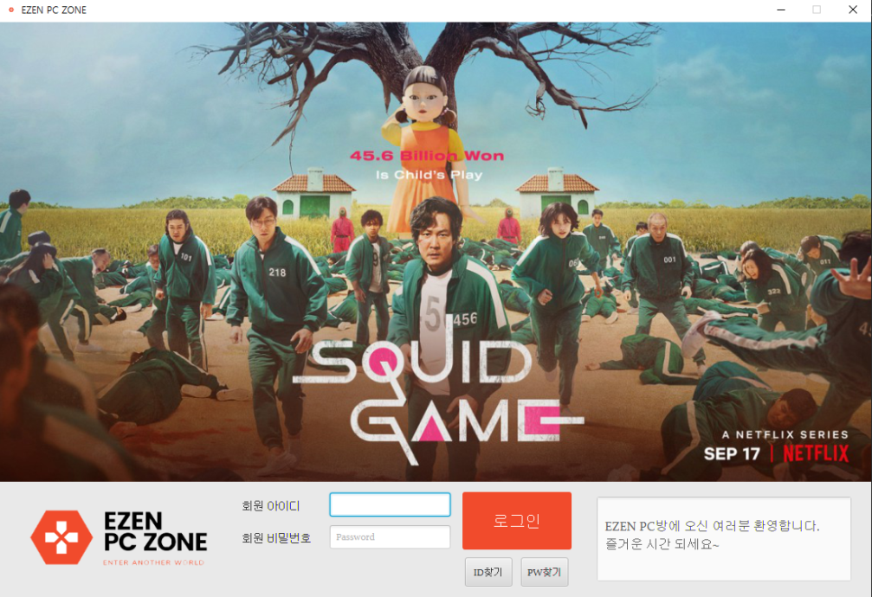
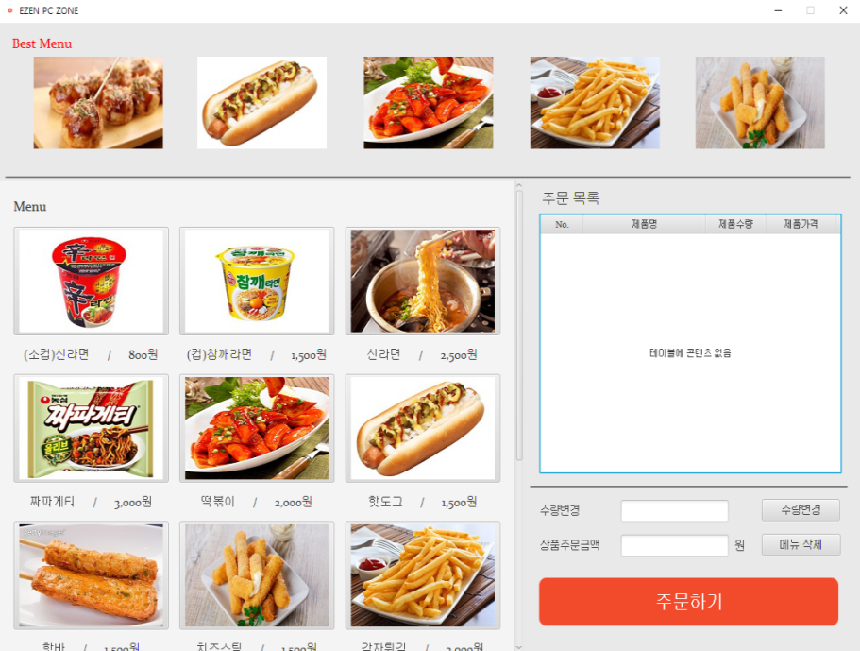
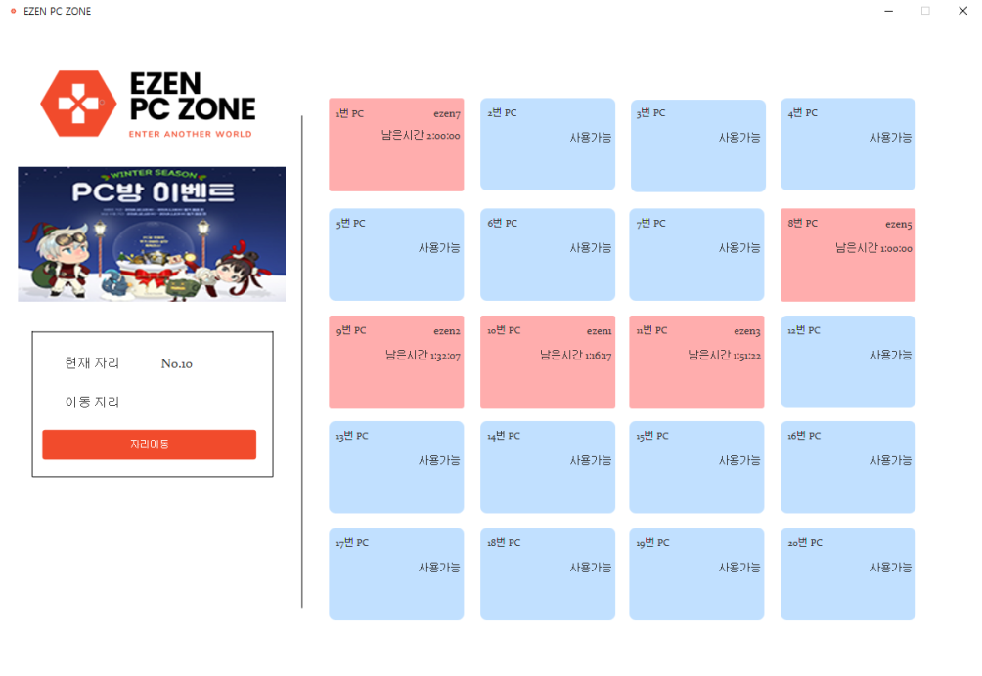
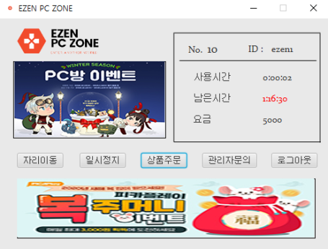
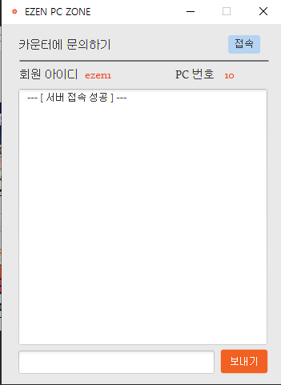
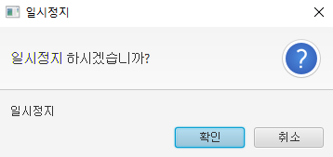
Customer Front
로그인 페이지
로그인화면이 메인 페이지며 아이디 찾기 및 비밀번호 찾기가 가능함.
로그인 하게 되면 자리이동, 일시정지를 통해 원하는 좌석으로 이동 및 시간정지가 가능함.
또한 로그인 화면에 사용시간, 남은시간, 결제금액을 볼 수 있음.
관리자 문의를 선택하면 관리자와 1:1 채팅이 가능함.
상품 주문을 클릭하게 되면 현재 이용하고 있는 좌석에서 제품을 시킬 수 있도록 구현함.
로그인
제품 주문
채팅
일시정지
자리이동

Slide 12
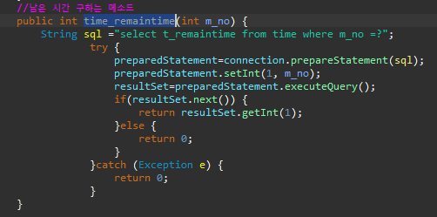
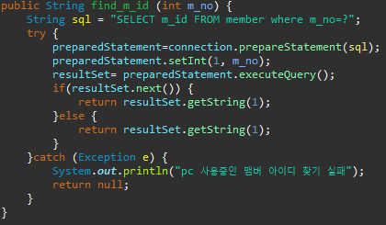
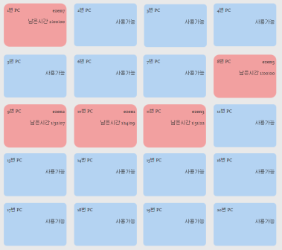
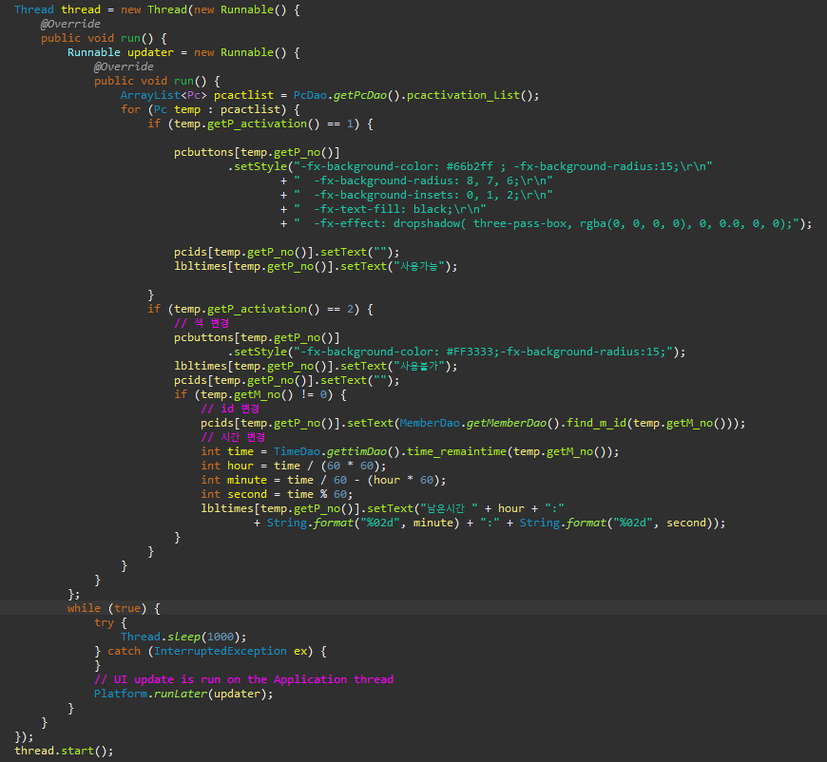
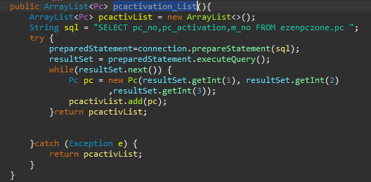
주요기능(실시간 자리상태)
남은시간 구하기 메소드
회원번호로 아이디찾기
멀티 스레드를 이용해 DB에서 실시간으로 Pc상태찾기(pcactivation_List 메소드)의 sql문을 통해 DB와 연동 PC테이블의
pc_no, pc_activation ,m_no 컬럼데이터를 ArrayList에 담아온다.
담아온 List를 반복문과 조건문을 이용해
pc_activation==1(피시사용가능)이면
색을 파란색으로 View에 표시,
pc_activation==2(피시사용불가)이면
색을 빨간색으로 변경 후 m_no를 이용,
회원번호로 아이디찾기(find_m_id메소드)
를 통해 현재 PC사용자아이디를 설정,
남은시간 구하기(time_remaintime)를
통해 남은시간(t_remaintime)을
View에 표시한다
실시간으로 자리상태 업데이트
Pc 상태 찾기

Slide 13

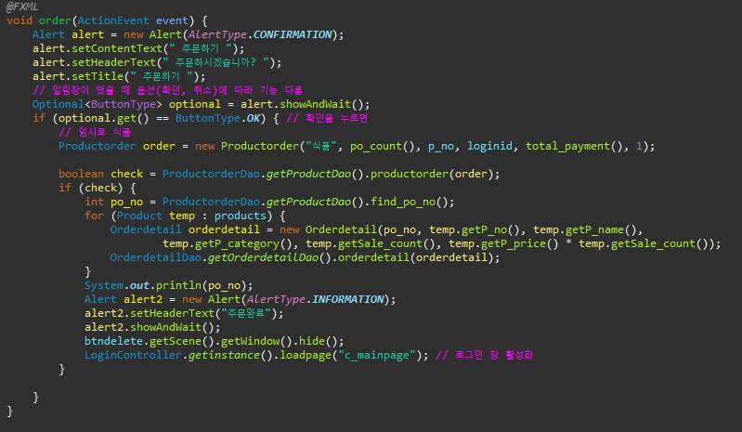
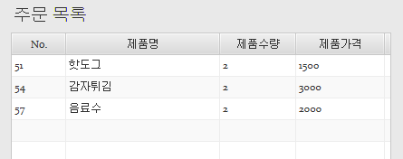
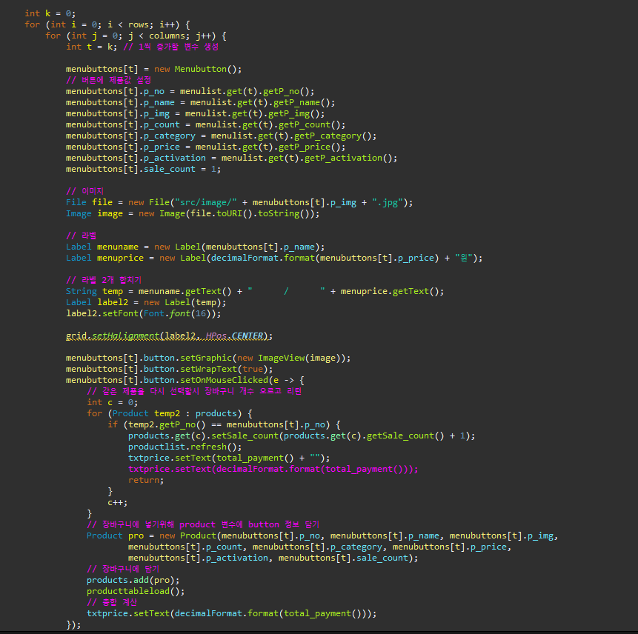
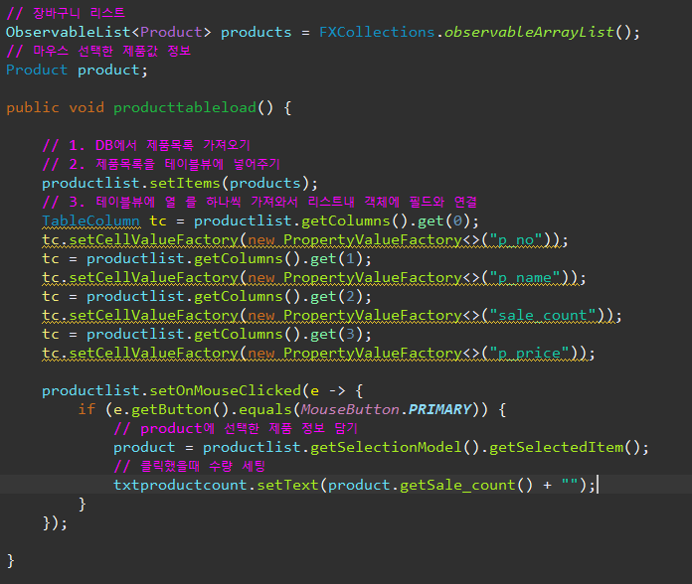
주요기능(상품주문)
제품 목록
장바구니
DB에서 제품정보를 ArrayLIst 에 담아
반복문을 통해 제품정보를 각버튼에 설정한다.
setOnMouseClicked을 통해 버튼 클릭 시
버튼에 정보를 장바구니(ObservableList)에 담고, 총 가격을 설정한다.
주문하기(order)를 통해 주문이 완료되면
장바구니의 정보를 DB(주문목록)에 저장한다.

Slide 14
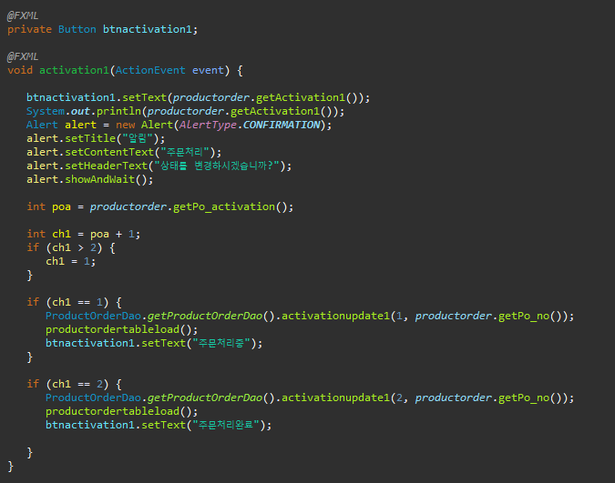
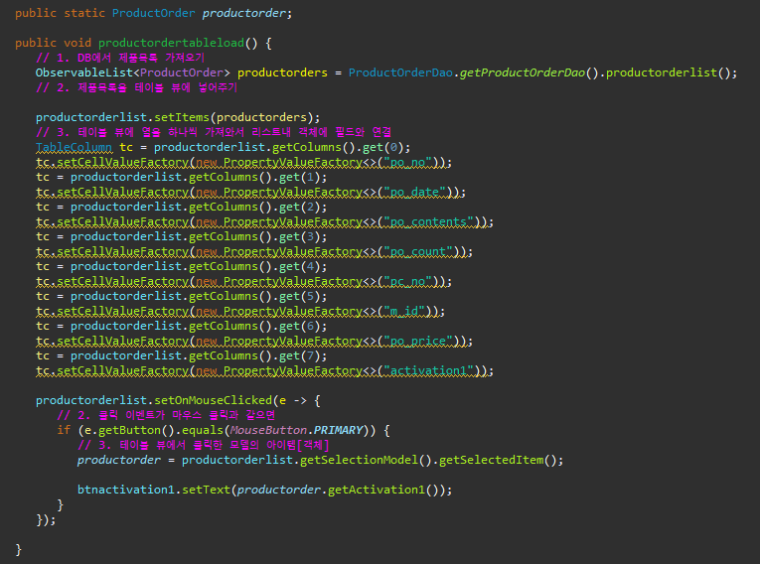
주요기능(주문 상태 변경)
주문 상태 변경
테이블에 주문목록 표시
DB에서 주문목록을 가져와 ObservableList에
담아 테이블에 표시 해주는
메소드(productordertableload)를 멀티스레드를 통해 실시간으로 테이블에 표시
주문확인버튼(activation1)을 클릭시 ‘주문완료’
텍스트 변경 후 DB에 저장한다.

Slide 15
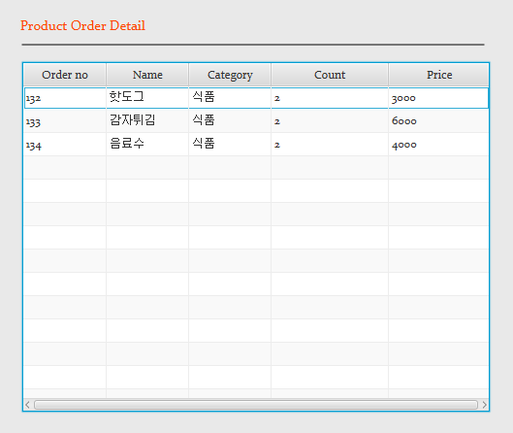
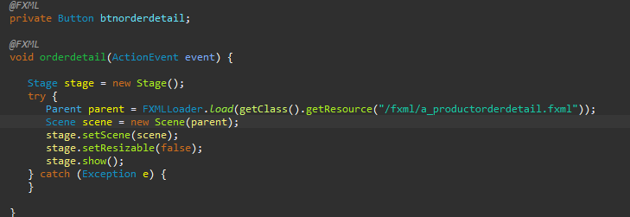
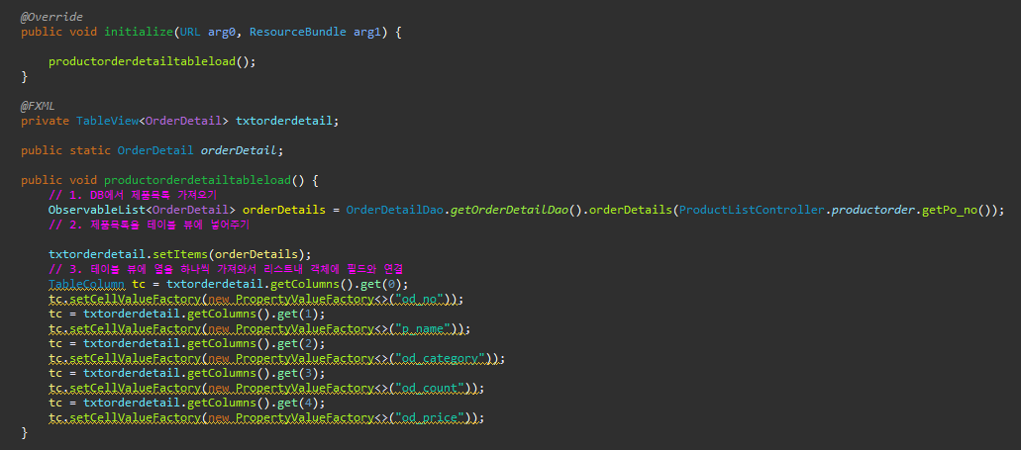
주요기능(주문 상세 보기)
주문상세페이지
제품 주문 상세 버튼
제품 주문 상세 리스트
주문상세 버튼을 누르면 클라이언트가 주문한 내역이 주문 상세 페이지에서 조회된다.

Slide 16
보완할 점 및 느낀 점
프론트 - 단기간 안에 기능 구현을 우선적으로 생각하게 되어 프론트적으로 미흡하다고 생각합니다. 추후 보완하려고 합니다.
채팅기능 - 현재 구현되는 채팅은 client가 소켓에 접속하고 admin이 소켓에 접속한 상황에서만 채팅이 가능합니다. 이는 1:1 채팅은 가능하다 1:N 채팅을 구현해보고 싶습니다.
제품 감소 - 현재 주문완료처리는 가능하지만 주문완료되었을 때 제품 감소 기능이 빠져 있습니다. 추후 보완하려고 합니다.
느낀점 : 제가 어떤 프로그램을 만들 수 있을까하는 고민 끝에 기능이 다양한 pc방 프로그램을 만들었습니다. 혼자 진행하기에 처리해야 할 양이 많고 미흡한 점이 많았던 프로젝트였지만 제가 부족한 점이 무엇인지, 어떤 것을 보완할 필요가 있는지 알 수 있는 기간이었습니다. 차근차근 공부하면서 실력을 보완하고 싶습니다.

